Slide 1

DRŽAVNA MATURA 2019. – 2020.
Predavanje za roditelje / skrbnike – dobro nam došli!

Slide 2
Ispitni koordinator
Ivka Kovačević, prof. njem. i engl. jezika
kontakt:
  e-mail: ssjelkovec.ik@gmail.com
  konzultacije: četvrtkom 12:25 -14:00
  (u uredu iznad zbornice, 2. kat)
  obavijesti: WEB stranica škole

Slide 3
Školska godina 2019./2020.
Broj maturanata – 106 redovnih učenika, 1 nezavršeni
Ozbiljno
Odgovorno
Samostalno
Pristupanje ispitima DM pretpostavlja određenu psihofizičku sposobnost za napor koji se traži. Pristupanjem ispitu učenik sam preuzima odgovornost i rizik za rezultate koji se donose po jedinstvenom kriterije za sve pristupnike.

Slide 4
Uloga roditelja / skrbnika
?

Slide 5
Roditelji kao važni dionici...
Podsjetnik
Motivator
Kontrola
Savjetnik
... prije svega u pripremnom razdoblju (prva prijava u sustav, provjera i verifikacija osobnih podataka i ocjena...)

Slide 6
Što je državna matura?
skup ispita koji ima dvostruku ulogu:
  Završavanje gimnazijskog školovanja
  Upisni postupak za sveučilišta, veleučilišta i visoke škole
  (za neke studije traži se i dodatni prijemni ispit)
  može se polagati u dva roka, ljetnom i jesenskom

Slide 7
Što je državna matura?
sveučilišta, tj. fakulteti u njihovom sastavu, služe za “znanstveno” obrazovanje
veleučilišta i visoke škole služe za “praktično” obrazovanje
→ to su sve visoka učilišta
→ razlike su u konceptu obrazovanja, trajanju i završnoj tituli

Slide 8
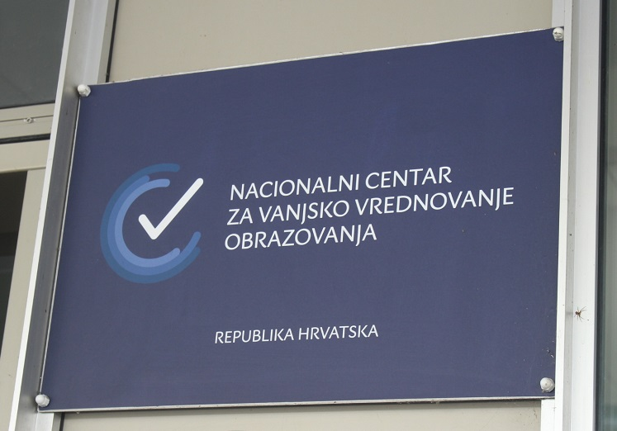
Tko provodi državnu maturu?
Nacionalni centar za vanjsko vrednovanje obrazovanja (NCVVO), u suradnji sa školama
  Institucija koja se brine da svi učenici polažu standardizirane ispite (jednakog sadržaja za sve), i to u isto vrijeme.

Slide 9
Moraju li učenici SŠ Jelkovec polagati državnu maturu?
NE!
Srednje strukovno obrazovanje završava obranom završnog rada!
Državnu maturu moraju polagati samo ako žele pokušati upisati neko visoko učilište!

Slide 10
Moraju li učenici SŠ Jelkovec polagati državnu maturu?
učenici dobivaju 2 odvojene svjedodžbe:
1) svjedodžba o završetku SŠ Jelkovec
2) potvrda o položenim ispitima državne mature

Slide 11
Od čega se sastoji državna matura?
3 OBAVEZNA ISPITA, od kojih se svaki može polagati ili na višoj (A) ili na osnovnoj razini (B)
  hrvatski jezik (test+esej), strani jezik, matematika
0-6 IZBORNIH PREDMETA (postoji samo jedna razina)
  ostali opći/gimnazijski predmeti

Slide 12
Koje ispite prijaviti?
Kombinacija obaveznih i izbornih predmeta uzima se ovisno o visokim učilištima na koja se učenici namjeravaju prijavljivati.
Podatke o uvjetima se može pronaći na internetskim stranicama željenih visokih učilišta, npr.:
https://www.fer.unizg.hr/studiji/preddiplomski_studij/upisi/drzavna_matura#
https://www.tvz.hr/studiji/elektrotehnika/preddiplomski
Podatke o uvjetima za sva visoka učilišta može se pronaći i na jednom mjestu, na internetskoj stranici preko koje će učenici obavljati sve vezano za maturu.

Slide 13
Središnje mjesto za sve poslove
NISPvU –
Nacionalni informacijski sustav prijave na visoka učilišta
www.postani-student.hr

Slide 15
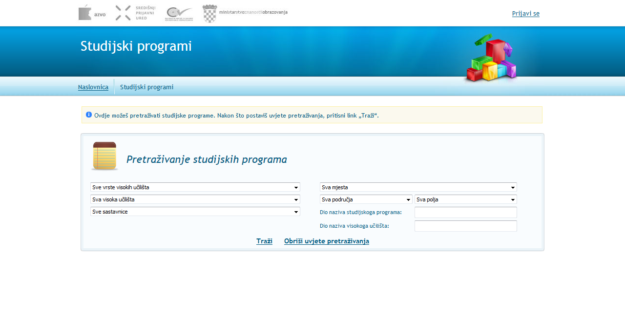

Slide 16
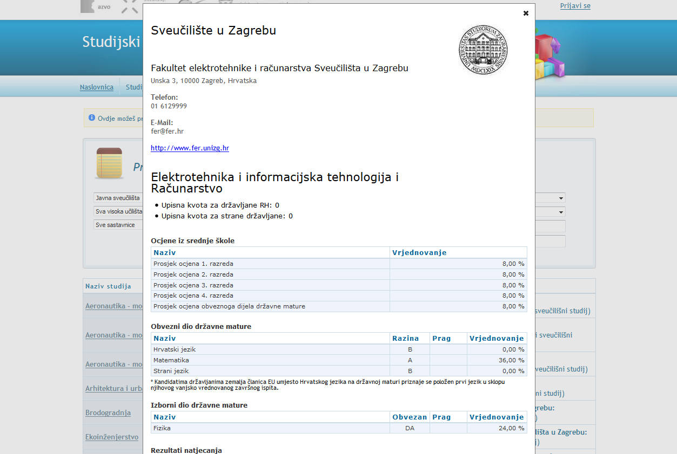

Slide 17
Informirani odabir
Postoje javna i privatna visoka učilišta!
  privatna se plaćaju!
  javna imaju:
    dio upisnih kvota za studij koji se ne plaća
    (“na trošak ministarstva”)
    dio kvota za koji se plaća
    (“izvanredni studenti” , “za osobne potrebe”)

Slide 18
Informirani odabir
može se prijaviti od 1 do 10 studijskih programa
lista za odabir je strukturirana hijerarhijski
(1. na listi je izbor koji je “najdraži”)
savjet br. 1 – NE PRETJERIVATI!!!

Slide 19
Informirani odabir
Automatski se ostvaruje upis na prvo visoko učilište s liste za kojega su ispunjeni uvjeti!
  ako se odustane od upisa, mogu se naplatiti penali u iznosu školarine za prvi semestar
  (“uzeli ste nekome mjesto”)

Slide 20
Informirani odabir
savjet br. 2 – REALNA (SAMO)PROCJENA!!!
pogledati zadatke s prošlih ispita
konzultirati se s predmetnim nastavnicima
rezultati prošlih godina ukazuju na čest nesklad između učeničkih očekivanja i realnih postignuća / njihovih trenutačnih mogućnosti

Slide 21
Rezultati ljetnog roka DM 2019.
upisana visoka učilišta:
  Tehničko veleučilište Zagreb (TVZ)
  Fakultet prometnih znanosti u Zagrebu
  Fakultet strojarstva i brodogradnje
  Fakultet organizacije i informatike u Varaždinu (FOI)
  Fakultet elektrotehnike i računarstva Sveučilišta u Zagrebu
  Kineziološki fakultet
  niz ostalih javnih i privatnih učilišta i fakulteta po Zagrebu i ostalim gradovima RH

Slide 22
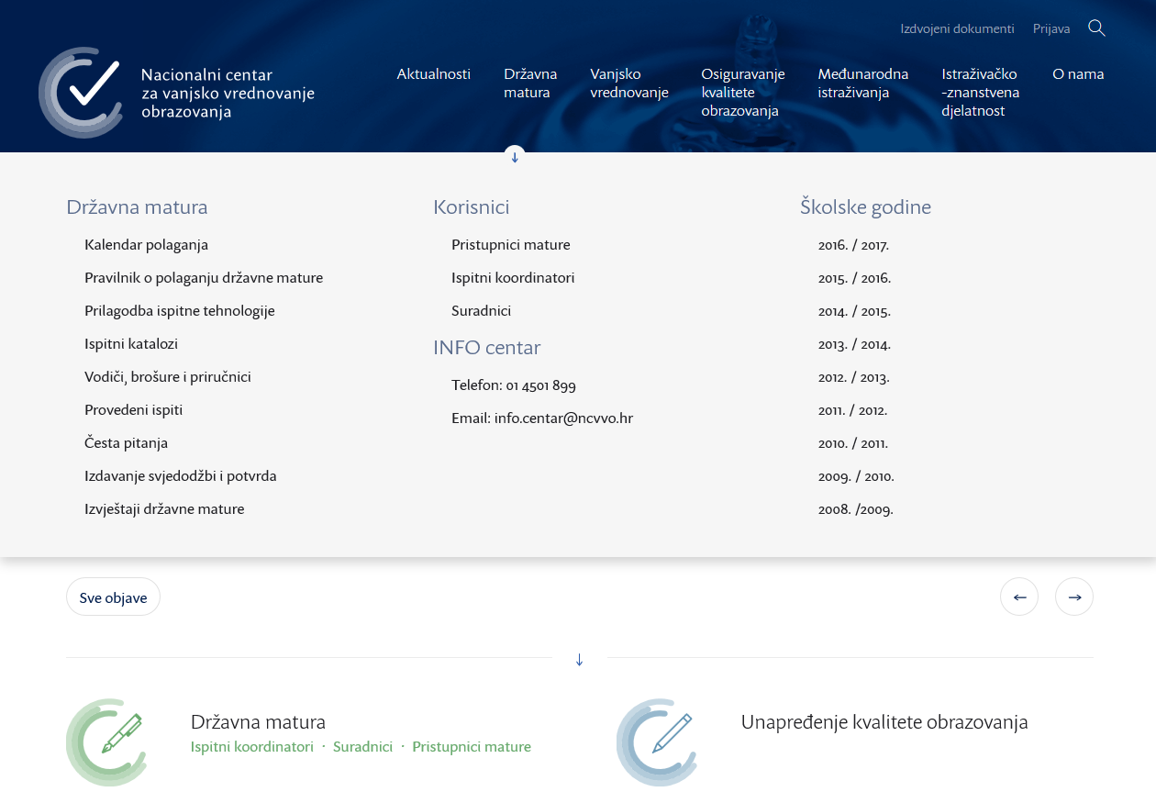
Kako se učenici mogu pripremiti za ispite?
https://www.ncvvo.hr/

Slide 23
Kako se učenici mogu pripremiti za ispite?
pripreme u školi:
  fakultativna nastava iz matematike
  fakultativna nastava iz fizike
  pripreme za ispite državne mature – engleski jezik

Slide 24
Kalendar aktivnosti za ljetni rok
prijave ispita u sustavu NiSPvU:
  početak prijava – 1. prosinca 2019.
  prijave ispita DM moraju biti zaključene do 15. veljače 2020.
  naknadna prijava - moguće je prijavljivanje ispita DM samo u posebnim okolnostima i to do 2. svibnja 2020.! (članak 17, st. 3. i 4.)
  odjave ispita DM te promjene razine moguće su do 2. svibnja 2020.
  → za sve ove radnje treba se javiti ispitnom koordinatoru te dostaviti traženu dokumentaciju

Slide 25
Kalendar aktivnosti
  PREMA KALENDARU I VREMENIKU PROVEDBE ISPITA DRŽAVNE MATURE U ŠK. GOD. 2019./2020.
  Kalendar i vremenik DM 2019/2020

Slide 26
Kalendar aktivnosti – ljetni rok
prijave studijskih programa se mogu mijenjati sve do objave rezultata DM, tj. do sredine srpnja 2020.
(ipak, najbolje je odlučiti se na vrijeme i ništa ne dirati “u zadnji tren”)
  pažnja: neka visoka učilišta traže i dodatne provjere znanja, koje treba prijaviti i platiti na vrijeme
  (u tom slučaju nije moguće mijenjati stvari “u zadnji tren”)

Slide 27
Kalendar aktivnosti – jesenski rok
prijave ispita DM za jesenski rok počinju nakon objave konačnih rezultata u ljetnom roku!
- Prijava ispita državne mature: do 31.07. tekuće godine. u 12:00 sati- Svi pristupnici prijavljuju ispite samostalno prijavom i pristupom svojoj stranici na www.postani-student.hr. Pristupnici koji su ove školske godine završili četvrti/peti razred u srednjim školama u Republici Hrvatskoj ne trebaju u školi potpisivati prijavnice za jesenski rok, niti ih...
plaćanje ispita koje eventualno treba platiti mora biti obavljeno do određenoga datuma (poveznica: zaduženja)
jesenski rok DM traje od 19. 8. do 4. 9. 2020.

Slide 28
Važne napomene!
učenik koji je upućen na dopunski rad NE MOŽE polagati ispite u ljetnom roku!
učenik koji nije obranio završni rad može pristupiti ispitu, ali ne može dobiti potvrdu o položenim ispitima dok ne obrani završni rad; to znači da ne može konkurirati za mjesto na ljetnim upisima!
→ termini obrane završnog rada!

Slide 29
Važne napomene!
plaćanje i neplaćanje ispita DM:
  prvi izlazak na pojedine ispite se ne plaća
  u slučaju ispravljanja negativne ocjene, ponavljanje ispita u jesenskom roku se ne plaća
  ako učenik neopravdano izostane s prijavljenog ispita (rok od 24 sata za javljanje razloga, 72 sata za dostavu dokaza), mora platiti 175 HRK
  ako učenik želi ponovno polagati neki ispit u jesenskom roku kako bi popravio ocjenu koja nije bila negativna, mora platiti 175 HRK
  učenik koji nije podmirio eventualna dugovanja ne može dobiti potvrdu o položenim ispitima državne mature!!!

Slide 30
Važne napomene!
prilagodba ispitne tehnologije:
  učenici s objektivnim teškoćama (ADHD, disleksija, disgrafija, diskalkulija, Crohnova bolest...) imaju mogućnost tražiti odgovarajuću prilagodbu ispitne tehnologije (grafička prilagodba ispitnih materijala, produljeno vrijeme polaganja...), ali polažu isti test kao i svi ostali

Slide 31

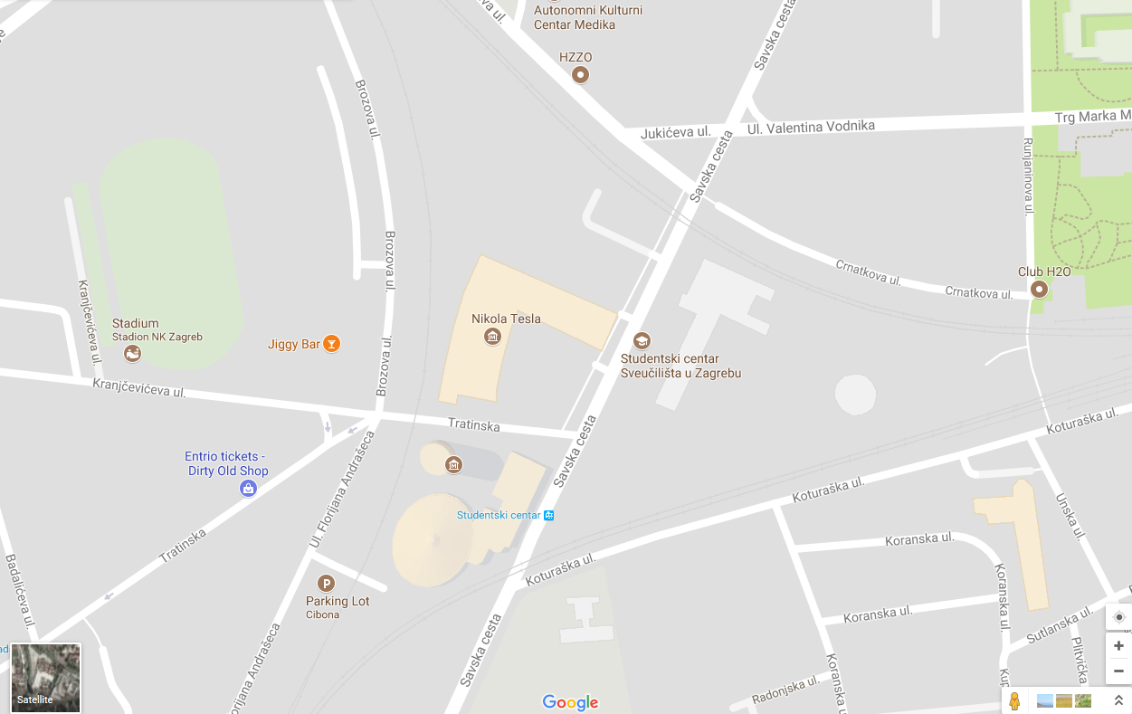
Završne informacije
Smotra Sveučilišta u Zagrebu
  21. – 23. studenoga 2019. (četvrtak-subota)
  Studentski centar, Savska 25
  http://smotra.unizg.hr/

Slide 32
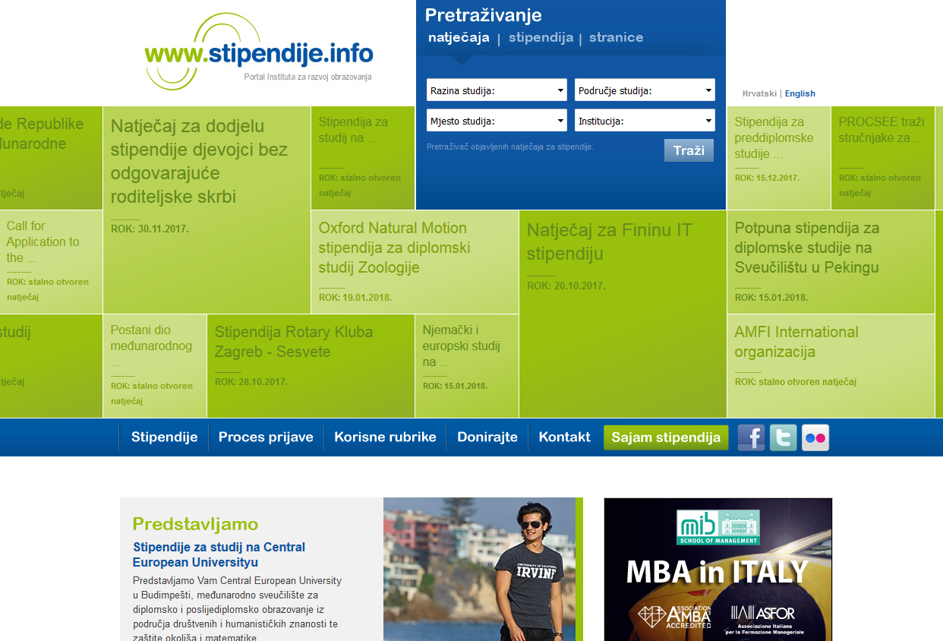
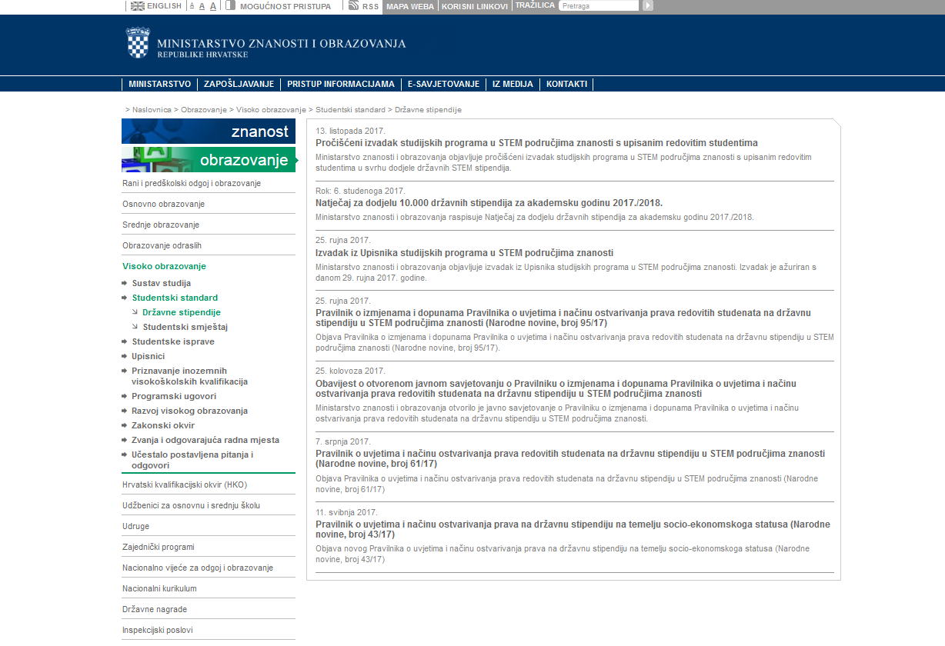
Završne informacije
stipendije:
http://www.stipendije.info/
https://mzo.hr/hr/rubrike/drzavne-stipendije

